Slide 1
Streamlining Models
Solution for research in the social sciences using questionnaires for data acquisition
01-02-2024, Jules Bloem & Robbert Robbemond

Slide 2
Streamlining Models
WEcR in cooperation with:
FB-IT
WFBR (Proposal EU Next Generation Tooling for RI’s)
SSG-WU (EU Comfocus)

Slide 3
Knowledge Platform Integrations
iRods
Study mngt tool
Adagio
Survey
Tool
Study
Mapping
Harmonised
dataset
Harmonised protocol tool
Ontology
Harmonised
measure
Ontology
Questionnaire
Data model

Slide 4
Integrated tools realise OBDM solution
Study mngt tool
Survey
Tool
Adagio
Query
Query result data
iRods
Harmonised protocol tool
Ontology
Ontology
realise
A key enabler for advanced data science techniques
Data model A’
Data model B’
Data model C’
Data model D’
Data model E’
Data model F’
Dataset A
Dataset B
Dataset C
Dataset D
Dataset E
Dataset F
Data source X
Data source Z
Data source Y

Slide 5
User involvement
WCDS Coach
User stories
requirements
Development team
Product owner
Potential users of the infrastructure
(consumer researchers)

Slide 6
User stories

Slide 7
User Story Metadata
Study mngt tool
Adagio
Study data
Adagio
Study metadata
Researcher
CDP
Study provenance metadata
Als consumentenonderzoeker wil ik dat de data die mijn studie beschrijft welke ik in CDP DataLift heb vastgelegd automatisch met Adagio wordt uitgewisseld zodat ik dat niet handmatig hoef te doen

Slide 8
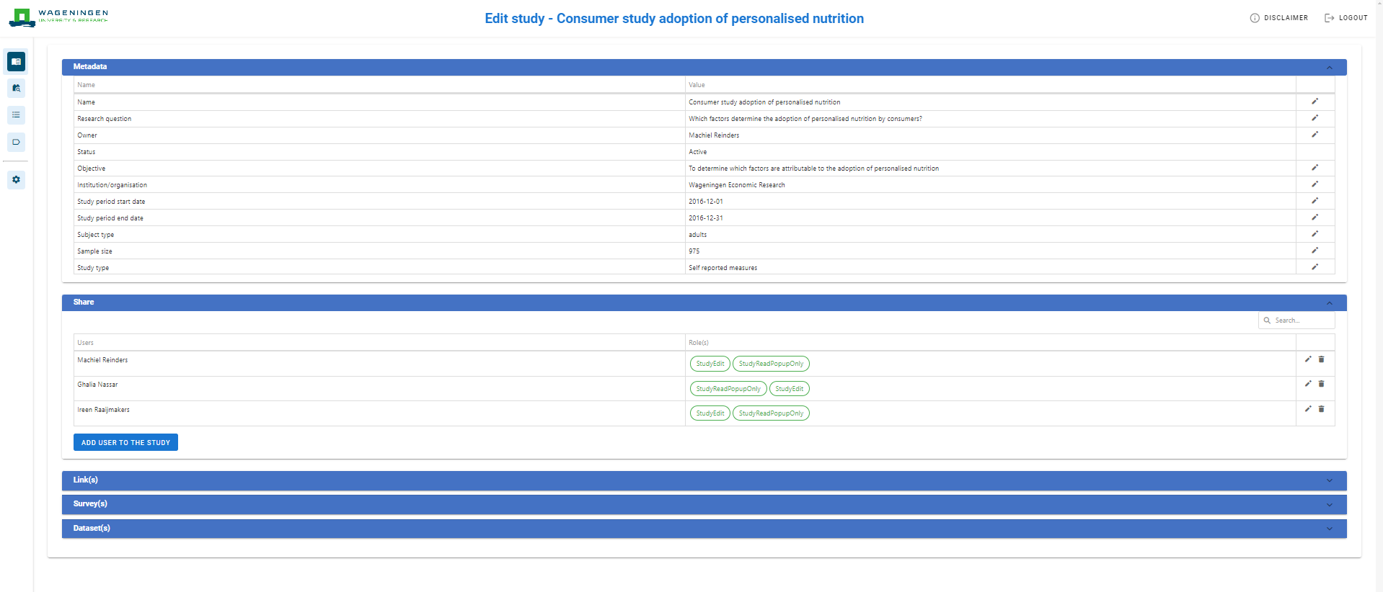
Study metadata in CDP DataLift

Slide 9
User Story Questionnaire
Study mngt tool
Adagio
Study data
Adagio
Questionnaire design
StudyQdesign metadata
Researcher
CDP
Study provenance metadata
Study Questionnaire design datamodel
Als consumentenonderzoeker wil ik dat ik mijn questionnaire die ik in CDP heb ontworpen kan publiceren naar Adagio zodat automatisch op basis daarvan een datamodel voor de surveydata gegenereerd wordt

Slide 10
Questionnaire in CDP DataLift

Slide 11
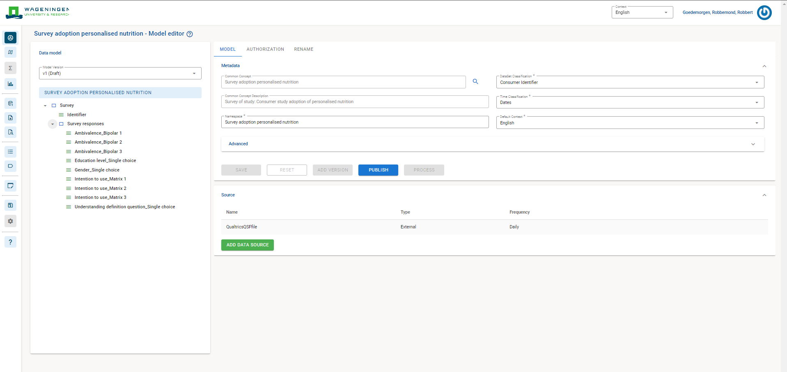
Data model of Questionnaire in Adagio

Slide 12
User Story iRODS
Survey
Tool
iRods
Colleague Researcher
Als consumenten-onderzoeker wil ik mijn survey-resultaten kunnen analyseren en visualiseren (mbv Adagio), delen met collega-onderzoekers (mbv YODA/iRODS) terwijl ik mijn studie informatie via CDP beheer (1 cockpit) zodat voldoen aan de FAIR principes mij zo min mogelijk administratie oplevert
Yoda/iRods
Qualtrics
Survey raw data incl study metadata
Consumer
Adagio
Surveyresults data.csv
Study mngt tool
Adagio
CDP
Study provenance metadata
Study Questionnaire design datamodel
Study Qresults data loaded
Researcher

Slide 13
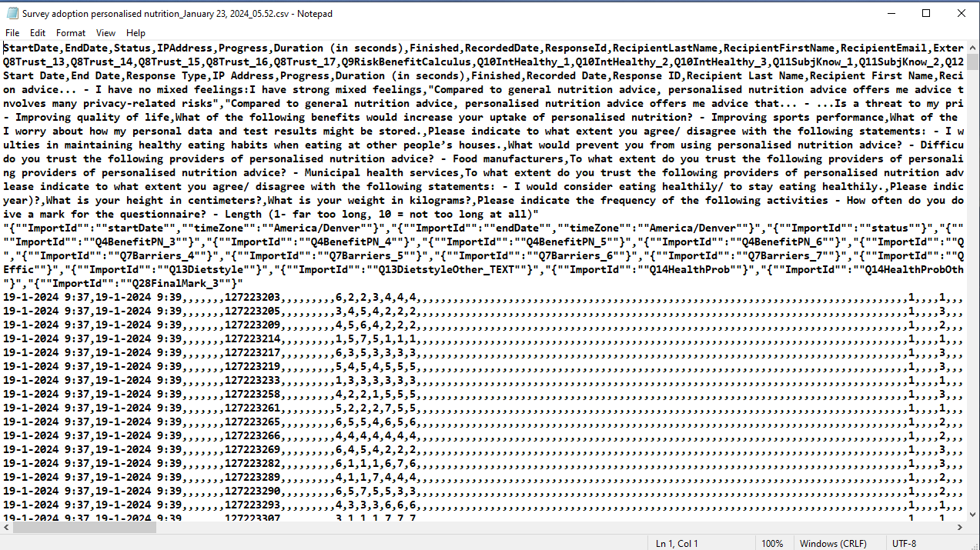
Example raw data file (CSV) from Qualtrics

Slide 14
Samenvattend
iRods
Ontology
Analyze, combine and visualize data
Adagio
Share raw data
Link & query data
Collect consumer data
Harmo-nised protocol tool
Survey
Tool
Study mngt tool
Search, find and reuse standardised questionnaire building blocks
Manage study information and create questionnaires

Slide 15
Integrated tools realise OBDM solution
Study mngt tool
Survey
Tool
Adagio
Query
Query result data
iRods
Harmonised protocol tool
Ontology
Ontology
realise
A key enabler for advanced data science techniques
Data model A’
Data model B’
Data model C’
Data model D’
Data model E’
Data model F’
Dataset A
Dataset B
Dataset C
Dataset D
Dataset E
Dataset F
Data source X
Data source Z
Data source Y

Slide 16
Bedankt voor je aandacht!
Jules Bloem
jules.bloem@wur.nl
Robbert Robbemond
robbert.robbemond@wur.nl

